Slide 1
Что говорят жесты о настроении

Slide 2
План урока
Жесты
Как воспринимать жесты
Позиции
Эмоции
Языки жестов
Работа с текстом
Советы
Опрос

Slide 3
Жесты
Жест – это некоторое действие или движение человеческого тела или его части, имеющее определённое значение или смысл.
Паралингвистика – это наука, изучающая невербальное общение, мимику и жесты.

Slide 4
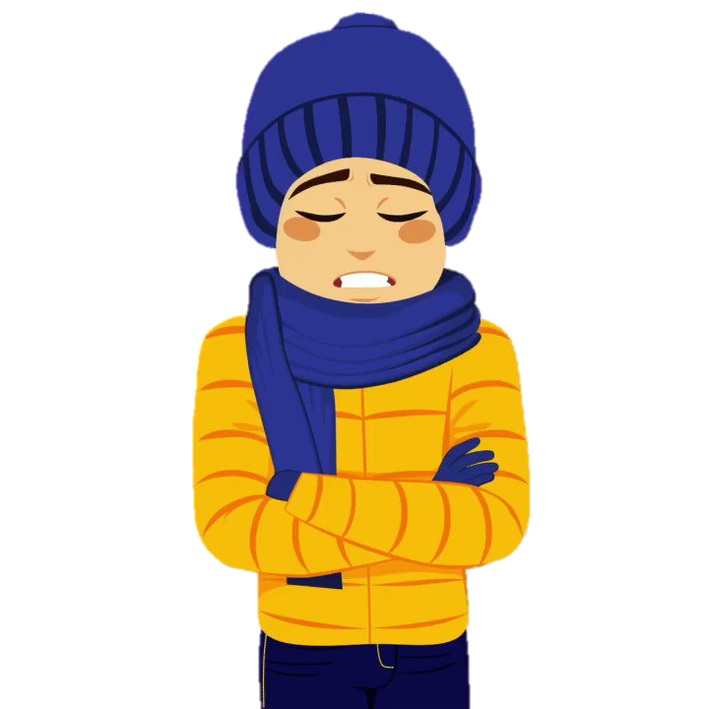
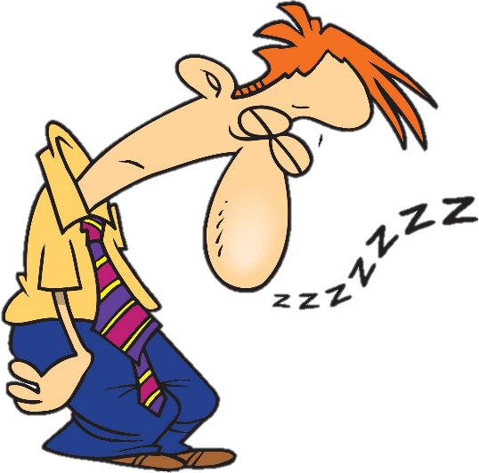
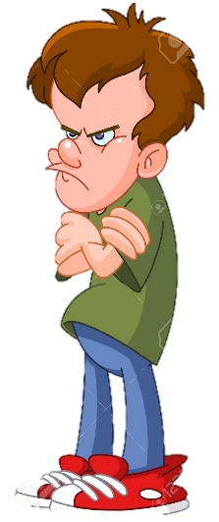
Ситуация при общении
Во время разговора с человеком необходимо принимать во внимание ситуацию. Ведь профессиональные привычки и социальный статус, влияют на жесты, позы и поведение человека.

Slide 5
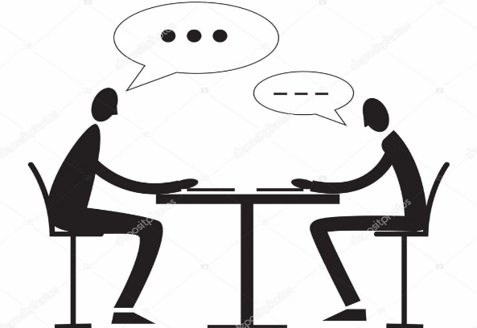
Позиции
Открытая позиция
Закрытая позиция
Независимая позиция

Slide 6
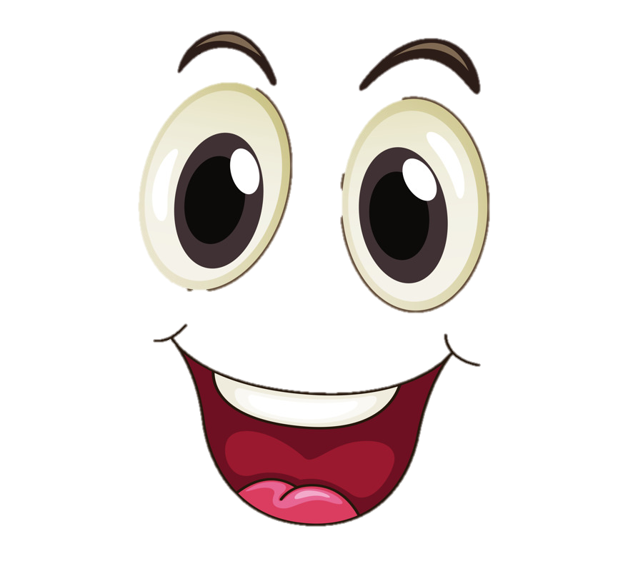
Эмоции
Положительные
Отрицательные
Нейтральные

Slide 7
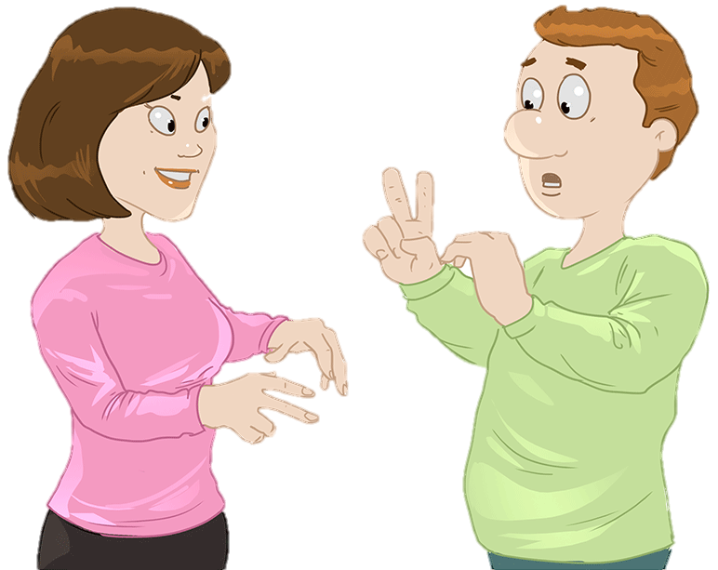
Языки жестов
Немой язык
Язык леди
Азбука Морзе

Slide 8
Работа с текстом
-Ваня Кружков, подойдите в кабинет директора, - вскричало радио. Ваня поднял брови, широко раскрыл глаза и приоткрыл рот. Мальчик дрожал и прятал руки в карманы, стоя возле кабинета. Он нервно трогал лицо руками и почёсывал затылок, не понимая почему же его вызвали!?
Вдруг перед ним распахнулась дверь, и директор сказал: ‘’Проходи, Ваня, присаживайся. ’’ Ваня сел, скривив спину. - Скажи мне, Ваня, почему ты не сдал домашнее задание по математике? -Я…. Я…. Моя собака покусала тетрадь, и я не смог вырвать её из зубов собаки- отводя глаза в сторону проговорил мальчик. -Эх, Ваня, не стыдно тебе врать - постукивая по столу сказал директор. - Простите меня, - сказал Ваня смотря вниз. После пятиминутного разговора, учитель разрешил Ване принести выполненное задание завтра. У мальчика появились морщинки в уголках глаз и приподнялись щёки.

Slide 9
Советы
Стоит ли отстаивать свою точку зрения?
как же всё-таки справиться с гневом?
Как поступать с неуверенностью в чем-то?

Slide 10
Опрос
Сейчас вам будет показан ряд фотографий с жестами и их значением. Они будут пронумерованы. Возьмите что-то, на чем можно будет записать цифры тех жестов и действий, которые вы используете чаще всего. После того, как вы закончите, напишите еще пару действий и жестов, которые не были показаны, но вы часто их используете. Так же можете приписать те жесты, которые используют ваши знакомые, друзья и одноклассники.
После того, как вы выполните это задание, сфотографируйте или пришлите сообщением ваши ответы на номер или почту, которые будут показаны на экране.

Slide 11
+7 965 212 40 11
savost.kate1302@gmail.com

Slide 12
Спасибо за внимание!

